Slide 1
3 استراتيجيات اختبار الكشف عن فيروس كورونا-سارس-2

Slide 2
إخلاء المسؤولية
منصة تعلم الأمن الصحي لمنظمة الصحة العالمية - مواد تدريبية
هذه المواد التدريبية لمنظمة الصحة العالمية محفوظة © منظمة الصحة العالمية 2022. كل الحقوق محفوظة.
يخضع استخدامك لهذه المواد لـ «شروط استخدام منصة تعلم الأمن الصحي لمنظمة الصحة العالمية، المواد التدريبية»، التي وافقت عليها عند تنزيلها والمتاحة على منصة تعلم الأمن الصحي على الرابط: https: //extranet.who. int / hslp.
وفي حالة تكييف محتويات هذه المواد أو تعديلها أو تغييرها أو ترجمتها أو تنقيحها بأي شكل من الأشكال، لا تجوز الإشارة ضمناً إلى ارتباط منظمة الصحة العالمية بأي شكل بهذه التعديلات ولا يجوز استخدام اسم منظمة الصحة العالمية أو شعارها في تلك المواد المعدَّلة.
وعلاوة على ذلك، يرجى إبلاغ منظمة الصحة العالمية بأي تعديلات تطرأ على هذه المواد التي تستخدمها علانية وذلك لأغراض حفظ السجلات والتطوير المستمر من خلال البريد الإلكتروني ihrhrt@who.int.

Slide 3
أهداف التعلم
في نهاية هذه الوحدة، ستكونون قادرين على:
فهم الطريقة التي تأثر بها الحساسية والنوعية على أداء الاختبارات التشخيصية السريعة للكشف عن مستضدات فيروس كورونا-سارس-2 في بيئات مختلفة؛
شرح التوصيات الرئيسية لاستخدام الاختبارات التشخيصية السريعة للكشف عن مستضدات فيروس كورونا-سارس-2؛
وصف العوامل التي تؤثر على أداء الاختبار.

Slide 4
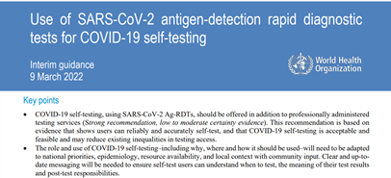
إرشادات عالمية
أصدرت منظمة الصحة العالمية إرشادات مبدئية بشأن استخدام الاختبارات التشخيصية السريعة للكشف عن مستضدات فيروس كورونا- سارس-2:
كشف المستضدّات في تشخيص العدوى بفيروس كورونا-سارس-2. إرشادات مبدئية، 6 تشرين الأول/أكتوبر 2021. جنيف. منظمة الصحة العالمية. https://www.who.int/publications/i/item/antigen-detection-in-the-diagnosis-of-sars-cov-2infection
استخدام الاختبارات التشخيصية السريعة للكشف عن مستضدات فيروس كورونا-سارس-2 في اختبارات التشخيص الذاتي لكوفيد-19. إرشادات مبدئية، 9 آذار/مارس 2022. جنيف. منظمة الصحة العالمية. https://www.who.int/publications/i/item/WHO-2019-nCoV-Ag-RDTs-Self_testing-2022.1

Slide 5
خصائص الاختبارات التشخيصية
تشير الحساسية إلى النسبة المئوية للمرضى المصابين بعدوى فيروس كورونا-سارس-2 الذين تم تحديدهم بشكل صحيح¹ على أنهم مصابون بعدوى فيروس كورونا-سارس-2.
ارتفاع الحساسية بعض النتائج السلبية الخاطئة
تشير النوعية إلى النسبة المئوية للمرضى غير المصابين بالعدوى الذين تم تحديدهم بشكل صحيح¹ على أنهم غير مصابين بعدوى فيروس كورونا-سارس-2.
ارتفاع النوعية بعض النتائج الإيجابية الخاطئة
1 في هذه الحالة، المعيار الذهبي المستخدم هو اختبار تضخيم الحمض النووي
ملاحظة: يمكن الاطلاع على مزيد من المعلومات عن تفسير الاختبارات التشخيصية السريعة للكشف عن مستضدات فيروس كورونا-سارس-2 وعن تعاريف الحساسية والنوعية والقيمة التنبؤية الإيجابية والقيمة التنبؤية السلبية في القسم 5 من الاختبارات التشخيصية السريعة للكشف عن مستضدات فيروس كورونا-سارس-2: دليل تنفيذي
يمكن الاطلاع على المزيد من المعلومات عن كيفية تأثير القيم التنبؤية الإيجابية والسلبية على تفسير نتائج الاختبار التشخيصي السريع للكشف عن المستضدات في ملحق القسم المعنون الكشف عن المستضدّات في تشخيص العدوى بفيروس كورونا-سارس-2. إرشادات مبدئية، 6 تشرين الأول/أكتوبر 2021. جنيف. منظمة الصحة العالمية. https://www.who.int/publications/i/item/antigen-detection-in-the-diagnosis-of-sars-cov-2infection

Slide 6
معدل انتشار المرض
يؤثر معدل انتشار المرض في المجتمع قيد الاختبار تأثيراً قوياً على القيمة التنبؤية للاختبار من حيث القيمة التنبؤية الإيجابية والقيمة التنبؤية السلبية*.
وسيؤثر الانتشار على فرص ملاحظة النتيجة "الصحيحة":
عند انخفاض معدل الانتشار، تنخفض أيضاً القيمة التنبؤية الإيجابية، أي إن احتمالات أن تكون النتيجة الإيجابية إيجابية حقيقية تنخفض في الأماكن التي تشهد معدلات انتشار منخفضة (خطر حدوث المزيد من النتائج الإيجابية الخاطئة).
في البيئات ذات معدل انتشار منخفض، تكون القيمة التنبؤية السلبية مرتفعة، ولذلك هناك احتمال كبير جداً بألّا يكون المرضى الذين ثبتت سلبية اختباراتهم مصابين بكوفيد-19.
* إن القيمة التنبؤية السلبية هي مدى احتمال أن يكون الشخص الذي أظهر اختباره نتيجة سلبية غير مريض بالفعل.

Slide 7
ما هي الحالات التي يمكن اكتشافه بواسطة الاختبارات التشخيصية السريعة للكشف عن مستضدات فيروس كورونا- سارس-2 ؟
الحمل الفيروسي
الأفراد الأكثر نقلاً للعدوى
وقف الكشف بالاختبار التشخيصي السريع للكشف عن المستضدات
قطع الزرع الفيروسي
وقف الكشف باختبار تفاعل البوليميراز التسلسلي
-2
0
2
4
6
20
الوقت (بالأيام)
ظهور الأعراض

Slide 8
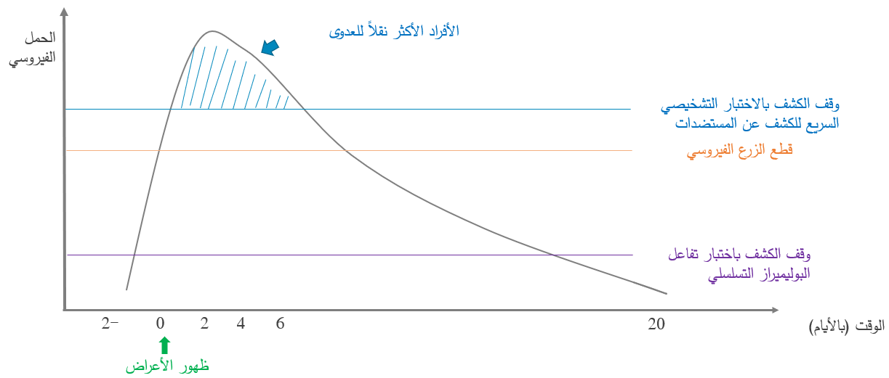
التوصيات العامة لاستخدام الاختبارات التشخيصية السريعة للكشف عن مستضدات فيروس كورونا-سارس-2 (1)؛
نظراً إلى أنه من السهل إجراء الاختبارات التشخيصية السريعة للكشف عن مستضدات فيروس كورونا-سارس-2، وأنها تعطي نتيجة سريعة، فإنه من الممكن أن تساعد في توسيع نطاق الاختبار وتقليل التأخير في التشخيص عن طريق تحويل الاختبار إلى الاختبار اللامركزي.
تعني المقايضة من أجل البساطة انخفاض الحساسية مقارنة بالاختبارات الجزيئية لتضخيم الحمض النووي
يمكن تفويت هذه الحالات إذا أُجري اختبار تشخيصي سريع للكشف عن مستضدات فيروس كورونا- سارس-2 فقط.
1 الكشف عن المستضدّات في تشخيص العدوى بفيروس كورونا-سارس-2. إرشادات مبدئية، 6 تشرين الأول/أكتوبر 2021. جنيف. منظمة الصحة العالمية. https://www.who.int/publications/i/item/antigen-detection-in-the-diagnosis-of-sars-cov-2infection
2 تشير الحساسية إلى النسبة المئوية للمرضى المصابين بعدوى فيروس كورونا-سارس-2 الذين تم تحديدهم بشكل صحيح على أنهم مصابون بعدوى فيروس كورونا-سارس-2.
3 تشير النوعية إلى النسبة المئوية للمرضى غير المصابين بالعدوى الذين تم تحديدهم بشكل صحيح على أنهم غير مصابين بعدوى فيروس كورونا-سارس-2.

Slide 9
التوقعات الخاصة بأداء الاختبار التشخيصي السريع للكشف عن مستضدات فيروس كورونا-سارس-2
الحد الأدنى لمعايير الأداء: الحساسية أكثر من أو تساوي 80% والنوعية أكثر من أو تساوي 97% ¹
لقد طُرح في السوق العديد الاختبارات التشخيصية السريعة للكشف عن مستضدات فيروس كورونا- سارس-2 ^{2، 3}
ويوجد تباين كبير جداً في الأداء اعتماداً على السكان (لديهم أعراض مقابل عديمي الأعراض) الذين جرى اختبارهم والعلامة التجارية للاختبارات التشخيصية السريعة للكشف عن مستضدات فيروس كورونا- سارس-2 المطروحة في السوق. ^{4، 5}
السكان | الحساسية (فاصل الثقة 95%) | النوعية (فاصل الثقة 95%)
لديهم أعراض | %75,1 (57,3% - 87,1%) | %99,5 (98,7% - 99,8%)
عديمي الأعراض | %48,9 (35,1% - 62,9%) | %98,1 (96,3% - 99,1%)
مقتبس بتصرف من Dinnes وآخرون 2021
1 المعيار الذهبي المستخدم هو اختبار تضخيم الحمض النووي
2 ترد قائمة وسائل تشخيص فيروس كورونا-سارس-2 على الرابط التالي: https://www.finddx.org/covid-19/pipeline
3 (2021) إجراء المنظمة للإذن بالاستعمال في حالات الطوارئ: https://extranet.who.int/pqweb/vitro-diagnostics/coronavirus-disease-covid-19-pandemic-%E2%80%94-emergency-use-listing-procedure-eul-open
4 Dinnes J et al. (2021) https://www.cochranelibrary.com/cdsr/doi/10.1002/14651858.CD013705.pub2/full#CD013705-sec-0008
5 Sitoe N et al (2022) https://www.mdpi.com/2075-4418/12/2/475/htm

Slide 10
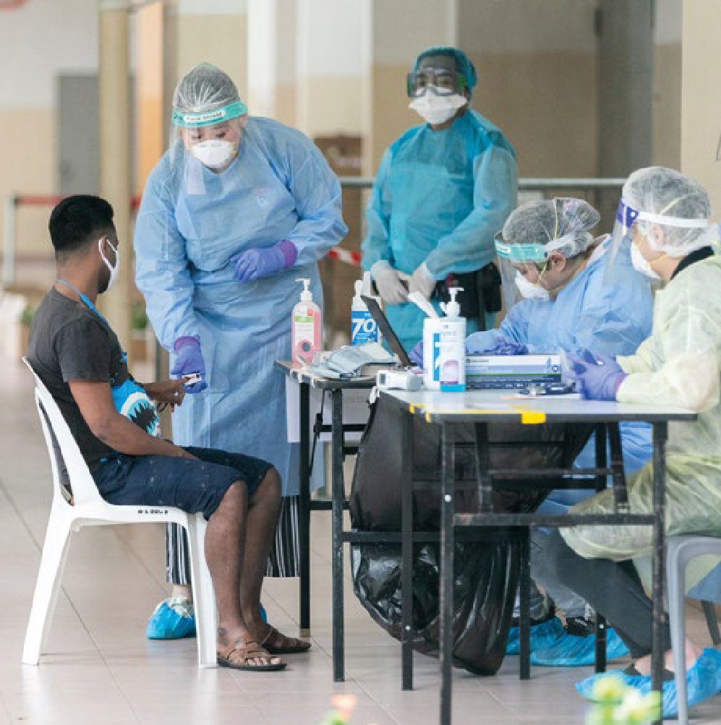
التوصيات العامة لاستخدام الاختبارات التشخيصية السريعة للكشف عن مستضدات فيروس كورونا-سارس-2 (2)؛
تحقّق نتائج موثوقة للغاية في مناطق الانتقال المجتمعي المستمر للعدوى (معدل إيجابية الاختبار أكثر من أو يساوي 5%).
عندما لا يكون هناك انتقال أو يكون الانتقال منخفضاً، ستكون القيمة التنبؤية الإيجابية* للاختبارات التشخيصية السريعة للكشف عن المستضدات منخفضة، مما يعني أنه يمكن أن تحدث العديد من النتائج الإيجابية الخاطئة.
في المناطق ذات الانتقال المنخفض أو المعدوم، يفضل استخدام اختبار تضخيم الحمض النووي كطريقة اختبار أولى.
ينبغي النظر فقط في استخدام الاختبارات التشخيصية السريعة للكشف عن مستضدات فيروس كورونا-سارس-2 التي تفي بمعايير الأداء الموصى بها (الحساسية أكثر من أول تساوي 80% والنوعية أكثر من أو تساوي 97%).
* إن القيمة التنبؤية الإيجابية هي مدى احتمال أن يكون الشخص الذي أظهر اختباره نتيجة إيجابية مصاباً بالمرض بحق.
كشف المستضدّات في تشخيص العدوى بفيروس كورونا-سارس-2. إرشادات مبدئية، 6 تشرين الأول/أكتوبر 2021. جنيف. منظمة الصحة العالمية. https://www.who.int/publications/i/item/antigen-detection-in-the-diagnosis-of-sars-cov-2infection

Slide 11
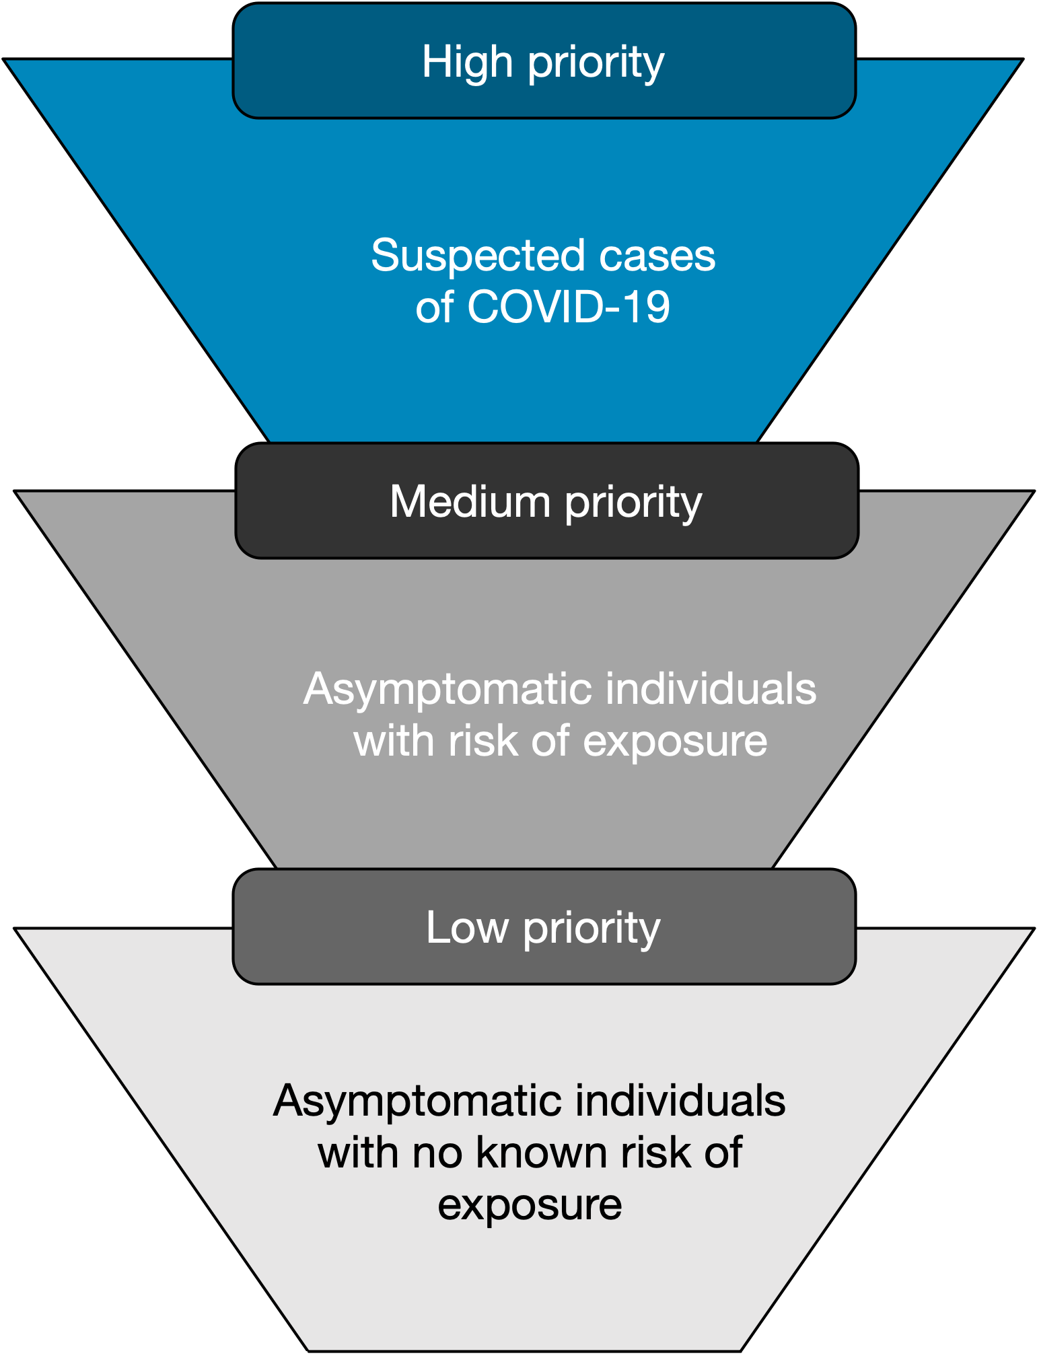
التوصيات العامة لاستخدام الاختبارات التشخيصية السريعة للكشف عن مستضدات فيروس كورونا-سارس-2 (3)؛
الفئات السكانية المستهدفة:
الأفراد الذين يعانون من أعراض في أول 5-7 أيام منذ ظهور الأعراض؛
الأفراد الذين لا تظهر عليهم أعراض: يقتصر ذلك على المخالطين أو الحالات المحتملة وعلى العاملين الصحيين المعرضين للخطر؛
حالات كوفيد-19 المشتبه فيها في استقصاءات التفشّي.
ينبغي أن يجريها العاملون المدربون وبما يتوافق تماماً مع تعليمات الجهات المُصنّعة.
قد تكون الاختبارات التشخيصية السريعة للكشف عن المستضدات أكثر فعالية من حيث التكلفة من اختبار تضخيم الحمض النووي لدى السكان الذين يعانون من أعراض، شريطة تنفيذها وتفسيرها بشكل صحيح.
يمكن نشر الاختبارات التشخيصية السريعة للكشف عن المستضدات جنباً إلى جنب مع اختبار الأمراض الحموية والرئوية في اختبار ثنائي الاتجاه.

Slide 12
دعونا نأخذ بضع دقائق للتفكير في سيناريوهات حالة الاستخدام
3- رصد الاتجاهات في معدلات كوفيد-19 في المجتمعات وبين العاملين الأساسيين والعاملين في مجال الرعاية الصحية
2- عمليات تقصّي الفاشيات (مثل المدارس أو دور الرعاية طويلة الأجل أو دور رعاية المسنين وأماكن العمل وما إلى ذلك)
1- الفاشيات المشتبه فيها في المؤسسات أو المجتمعات شبه المغلقة التي لا يتوفر فيها الاختبار الجزيئي لتضخيم الحمض النووي
6- إجراء اختبار لمخالطي الحالات عديمة الأعراض، حتى لو لم تكن الاختبارات التشخيصية السريعة للكشف عن مستضدات فيروس كورونا- سارس-2 مُرخَّصة لهذا الاستخدام تحديداً.
5- إذا كان التدبير العلاجي للمريض لن يتغيّر بناءً على نتيجة الاختبار
4- الكشف عن الحالات الإيجابية في المرافق الصحية وفي المجتمعات المحلية التي ينتشر فيها انتقال العدوى على نطاق واسع
7- لأغراض الفحص عند نقاط الدخول في المطارات أو على الحدود

Slide 13
دعونا نأخذ بضع دقائق للتفكير في سيناريوهات حالة الاستخدام
3- رصد الاتجاهات في معدلات كوفيد-19 في المجتمعات وبين العاملين الأساسيين والعاملين في مجال الرعاية الصحية
2- عمليات تقصّي الفاشيات (مثل المدارس أو دور الرعاية طويلة الأجل أو دور رعاية المسنين وأماكن العمل وما إلى ذلك)
1- الفاشيات المشتبه فيها في المؤسسات أو المجتمعات شبه المغلقة التي لا يتوفر فيها الاختبار الجزيئي لتضخيم الحمض النووي
6- إجراء اختبار لمخالطي الحالات عديمة الأعراض، حتى لو لم تكن الاختبارات التشخيصية السريعة للكشف عن مستضدات فيروس كورونا- سارس-2 مُرخَّصة لهذا الاستخدام تحديداً.
4- الكشف عن الحالات الإيجابية في المرافق الصحية وفي المجتمعات المحلية التي ينتشر فيها انتقال العدوى على نطاق واسع
5- إذا كان التدبير العلاجي للمريض لن يتغيّر بناءً على نتيجة الاختبار
7- لأغراض الفحص عند نقاط الدخول في المطارات أو على الحدود

Slide 14
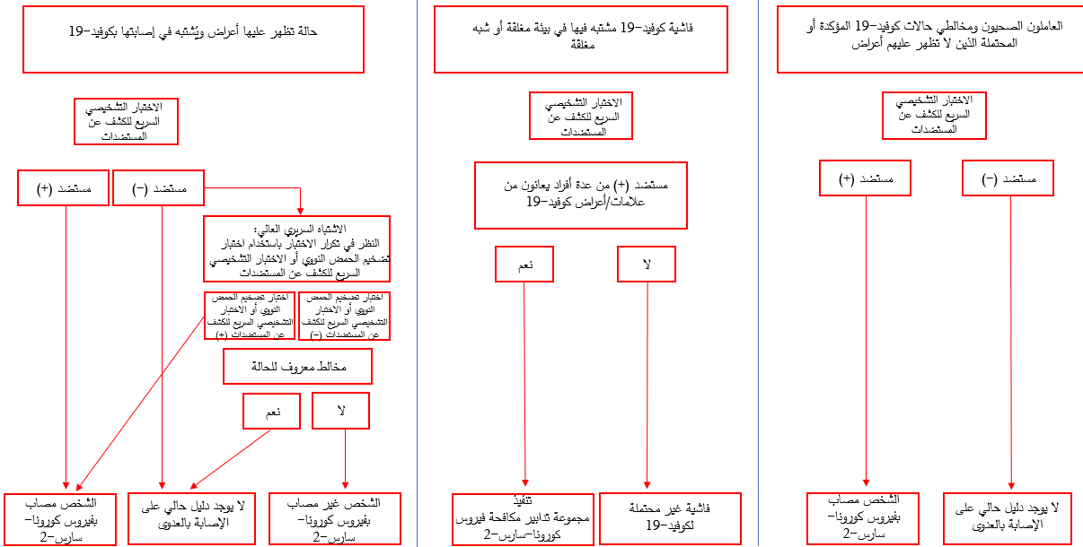
تفسير نتائج الاختبارات التشخيصية السريعة للكشف عن مستضدات فيروس كورونا- سارس-2
كشف المستضدّات في تشخيص العدوى بفيروس كورونا-سارس-2. إرشادات مبدئية، 6 تشرين الأول/أكتوبر 2021. جنيف. منظمة الصحة العالمية. https://www.who.int/publications/i/item/antigen-detection-in-the-diagnosis-of-sars-cov-2infection

Slide 15
الخوارزمية القطرية
يُرجى التكييف وفقاً للإرشادات في بلدكم
أدخل خوارزمية البلد للاختبارات التشخيصية السريعة للكشف عن مستضدات فيروس كورونا-سارس-2 هنا

Slide 16
تفسير نتائج الاختبار
لا يمكن للنتيجة السلبية للاختبارات التشخيصية السريعة للكشف عن مستضدات أن تستبعد تماماً عدوى نشطة بكوفيد-19، وبالتالي ضرورة معاودة الاختبار أو تفضيل إجراء اختبار تأكيدي باستخدام اختبار تضخيم الحمض النووي (كلما أمكن ذلك) مع وجود أعراض كوفيد-19.
ينبغي ألّا تكون النتائج السلبية للاختبار التشخيصي السريع للكشف عن المستضدات أساساً لعدم فرض الحجر الصحي على مخالطي الحالات الحاملة للأعراض أو عديمة الأعراض.
إن النتائج الإيجابية للاختبار التشخيصي السريع للكشف عن المستضدات لدى المخالطين عديمي الأعراض قد تفيد في التوسّع السريع في جهود تتبع المخالطين.
فيما يتعلق بالاختبارات التشخيصية السريعة للكشف عن المستضدات، التي تستوفي المعايير الدنيا للأداء التي حددتها المنظمة، تشير النتائج الإيجابية إلى عدوى نشطة بفيروس كورونا-سارس-2 عند استخدامها في البيئات التي يكون فيها الفيروس منتشراً.

Slide 17
خصائص أداء الاختبارات التشخيصية السريعة للكشف عن مستضدات فيروس كورونا- سارس-2
العوامل المؤثرة على الأداء:
عوامل تتعلق بالمريض
المدة المنقضية منذ بداية ظهور الأعراض
الأعراض
الحالة المناعية
العوامل الفيروسية
التركيز
مدة ذرف المستضدّات الفيروسية
التباين الهيكلي في المستضدّ المستهدف
نوع العينة وجودة العينات ومعالجتها
سوء النقل و/أو التخزين
هدف البروتين المحدد المكتشف في المقايسة
تدريب مشغل الاختبار

Slide 18
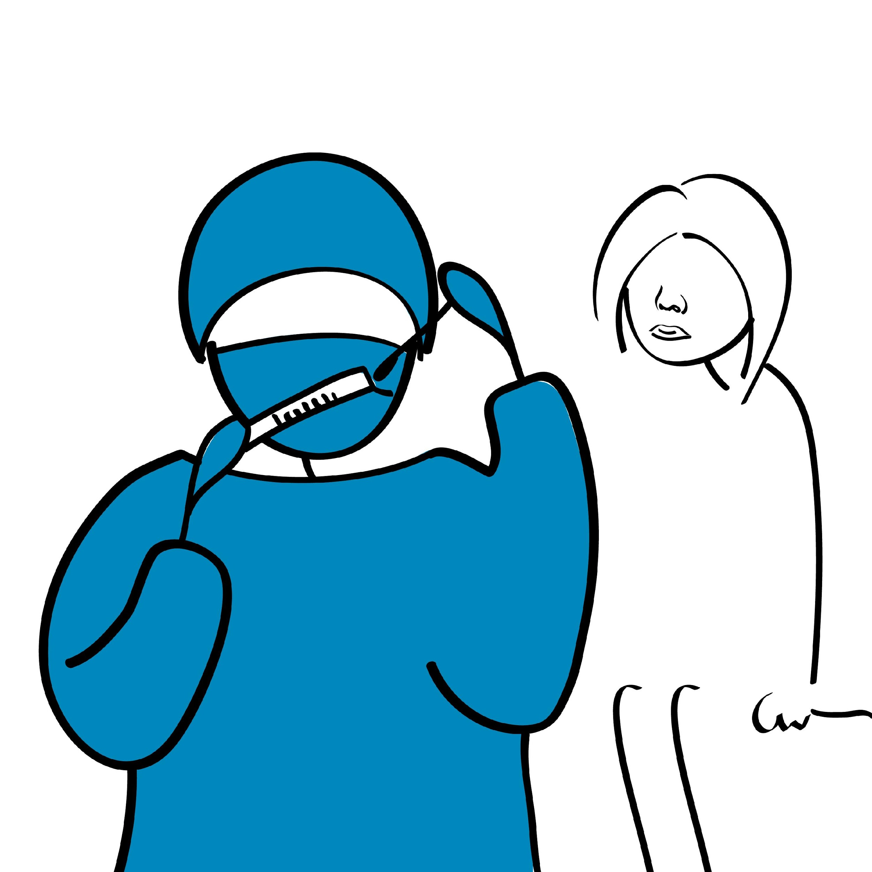
الإدخال الأولي للاختبارات التشخيصية السريعة للكشف عن مستضدات فيروس كورونا-سارس-2 في الاستخدام السريري
النظر في اختيار بعض البيئات التي يتوفر فيها الاختبار التأكيدي الجزيئي من أجل:¹
منح الموظفين الثقة في الاختبارات التشخيصية السريعة للكشف عن مستضدات فيروس كورونا-سارس-2
تأكيد أداء الاختبارات التشخيصية السريعة للكشف عن مستضدات فيروس كورونا- سارس-2
استكشاف أي مشاكل تواجه التنفيذ
الكشف عن المستضدّات في تشخيص العدوى بفيروس كورونا-سارس-2. إرشادات مبدئية، 6 تشرين الأول/أكتوبر 2021. جنيف. منظمة الصحة العالمية. https://www.who.int/publications/i/item/antigen-detection-in-the-diagnosis-of-sars-cov-2infection
ملاحظة: ينبغي جمع عينات الاختبارين، الاختبار التشخيصي السريع للكشف عن المستضدات واختبار تضخيم الحمض النووي، في نفس الوقت أو في غضون يومين بينهما

Slide 19
النقاط الرئيسية
ينبغي أن تفي الاختبارات التشخيصية السريعة للكشف عن مستضدات فيروس كورونا-سارس-2 بالحد الأدنى من معايير الأداء، وهي الحساسية بمعدل 80% أو أكثر والنوعية بمعدل 97% أو أكثر مقارنة باختبار تضخيم الحمض النووي المعتمد.
تشمل الفئات السكانية المستهدفة بالاختبارات التشخيصية السريعة للكشف عن المستضدات الأفراد ذوي الأعراض المستوفين لتعريف حالة كوفيد-19 مشتبه فيها، والأفراد عديمي الأعراض الأشدّ عرضةً لخطر الإصابة بكوفيد-19، وحالات كوفيد-19 المشتبه فيها في استقصاءات التفشّي.
يُحدَّد أداء الاختبار التشخيصي السريع للكشف عن المستضدات وفقاً لحساسية ونوعية الاختبار في الكشف عن العدوى بفيروس كورونا-سارس-2 مقارنةً بالمعيار المرجعي لاختبار تضخيم الحمض النووي.

Slide 20
أسئلة؟

